Slide 1
Prirodna i kulturna baština Panonske Hrvatske

Slide 2
Nakon današnjeg sata moći ćeš....
razlikovati oblike zaštite prirode i imenovati na slijepoj karti parkove prirode (PP), regionalne parkove (RP) i geoparkove (GP) u Panonskoj Hrvatskoj
navesti primjere kulturne materijalne i nematerijalne baštine

Slide 3
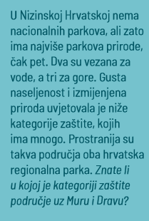
pet parkova prirode
dva regionalna parka
jedan geopark
srednjoeuropsko nasljeđe

Slide 4
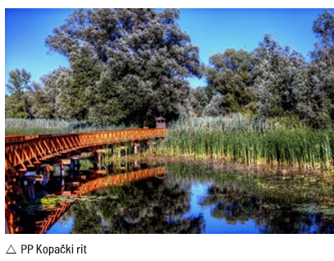
Prirodna baština
PP Kopački rit - poplavno područje desnog zaobalja Dunava na sjeveroistoku Hrvatske, međurječje Drave i Dunava
močvare
tršćaci - staništa (280 vrsta ptica i divljač)

Slide 5
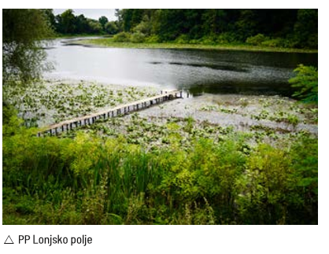
PP Lonjsko polje - močvarno područje Republike Hrvatske
Savska poplavna ravnica (između Siska i Stare Gradiške)
Čigoč - selo roda
Krapje – posavske kuće
Krapje đol – rezervat ptica

Slide 6
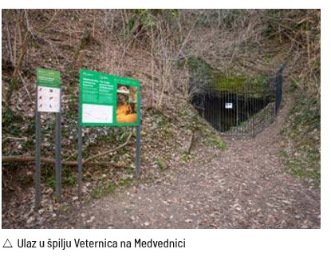
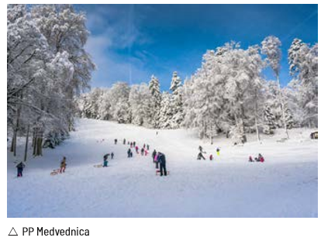
PP Medvednica - rekreacijski prostor s više planinarskih domova i skijalištem
u JZ dijelu - špilja Veternica

Slide 7
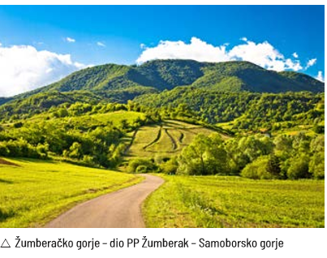
PP Žumberak – Samoborsko gorje –
rijetko naseljen gorski kraj zapadno od Samobora

Slide 8
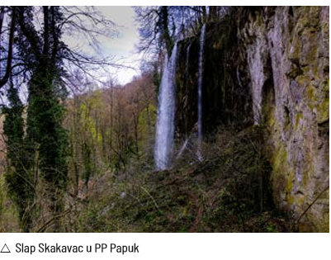
PP Papuk - Papuk i dio Krndije
očuvane šume (Jankovac i tridesetak metara visok slap Skakavac)
vulkanske stijene na području Rupnice - UNESCO ga je proglasio svjetskim geoparkom

Slide 9
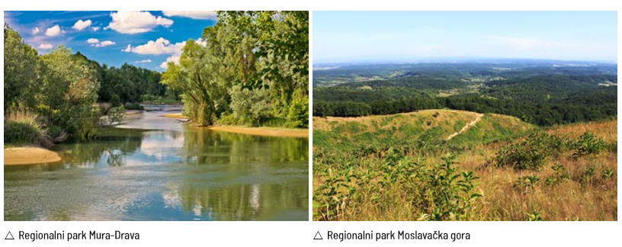
Regionalni park Mura-Drava (na području 5 županija)
Regionalni park Moslavačka gora

Slide 10
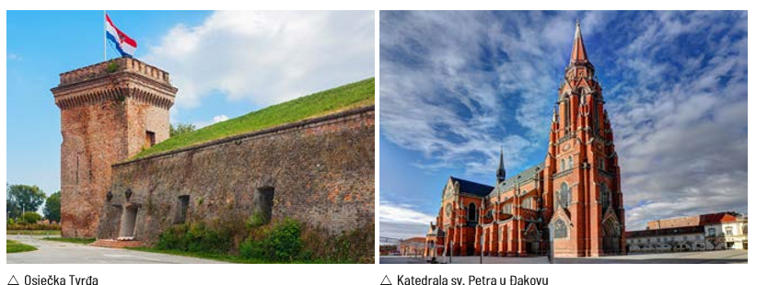
Kulturna baština
kulturno-povijesni spomenici, stare gradske jezgra, dvorci, utvrde

Slide 11
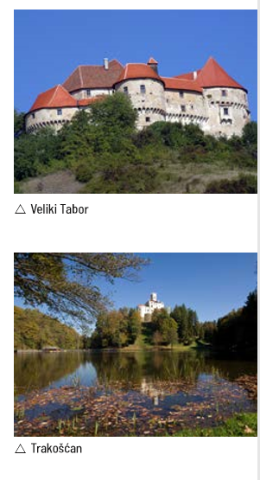
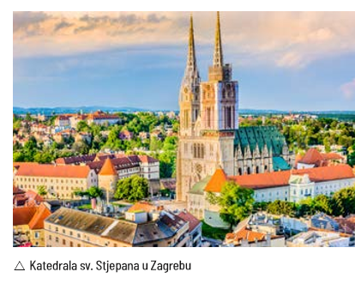
Pronađite naselja u kojima se nalaze dvorci na fotografijama.

Slide 12

Zadatak
pomoću teksta u udžbeniku str.163 izdvojite kulturno-spomeničku baštinu Panonske Hrvatske
Postoji li kulturno-spomenička baština u vašem zavičaju?

Slide 13
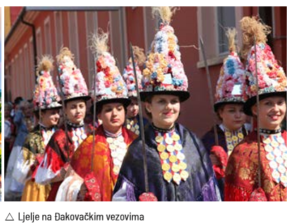
Nematerijalna kulturna baština
Advent u Zagrebu
varaždinske Barokne večeri i Špancirfest
Karlovački dani piva
Samoborski karneval
krapinski Festival kajkavskih popevki
Đakovački vezovi
Vinkovačke jeseni

Slide 14
Ponavljanje
Riješite radnu bilježnicu.

Slide 15
Izradila
Marija Ros Kozarić,prof.

